Slide 1



Центральное управление
Федеральной службы по экологическому, технологическому и атомному надзору
Тверская область
Аттестация по вопросам промышленной безопасности, по вопросам безопасности гидротехнических сооружений, безопасности
в сфере электроэнергетики
25 сентября 2025 г.

Slide 2
Центральное Управление Федеральной службы по экологическому, технологическому и атомному надзору
Центральное управление
Федеральной службы по экологическому, технологическому и атомному надзору
Аттестация работников поднадзорных организаций (количество проведенных аттестаций)

Slide 3
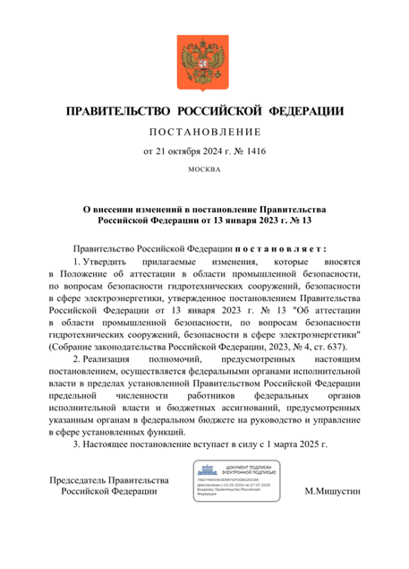
Центральное управление
Федеральной службы по экологическому, технологическому и атомному надзору
Постановление Правительства Российской Федерации от 21 октября 2024 г. № 1416 «О внесении изменений в постановление Правительства Российской Федерации
от 13 января 2023 г. № 13»
(вступило в силу с 1 марта 2025 г.)
Изменены сроки следующих административных процедур:
- уведомление заявителя об оставлении заявления об аттестации
без рассмотрения или о дате, времени и месте проведения аттестации направляется в течение 3 рабочих дней со дня поступления заявления;
- уведомление о результатах аттестации и по результатам рассмотрения апелляции при выборе способа получения
на бумажном носителе направляется не позднее 3 рабочих дней
со дня оформления протокола;
- аттестация проводится в срок, не превышающий 5 рабочих дней со дня получения заявления – для заявлений, поданных по ЕПГУ
и ЕПТ;
- дата проведения тестирования назначается в период,
не превышающий 10 рабочих дней со дня направления уведомления о дате, времени и месте проведения аттестации - для заявлений, поданных на бумажном носителе.
Уточнено, что к категории работников, утвержденной подпунктом «в» пункта 2 Положения, относятся инженерно-технические работники.

Slide 4
Центральное управление
Федеральной службы по экологическому, технологическому и атомному надзору
Аттестация работников поднадзорных организаций
(результаты заседаний ТАК, результат аттестации «сдано»)

Slide 5
Центральное управление
Федеральной службы по экологическому, технологическому и атомному надзору
Количество человек, явившихся для прохождения аттестации

Slide 6
Центральное управление
Федеральной службы по экологическому, технологическому и атомному надзору
1. Постановление Правительства Российской Федерации от 13 января 2023 г. № 13
«Об аттестации в области промышленной безопасности, по вопросам безопасности гидротехнических сооружений, безопасности в сфере электроэнергетики»;
2. Приказ Федеральной службы по экологическому, технологическому и атомному надзору от 13 апреля 2020 г. № 155 «Об утверждении типовых дополнительных профессиональных программ в области промышленной безопасности»;
3. Приказ Федеральной службы по экологическому, технологическому и атомному надзору от 6 июля 2020 г. № 256 «Об утверждении Положения об аттестационных комиссиях
по аттестации в области промышленной безопасности, по вопросам безопасности гидротехнических сооружений, безопасности в сфере электроэнергетики»;
4. Приказ Федеральной службы по экологическому, технологическому и атомному надзору от 9 августа 2023 г. № 285 «Об утверждении Перечня областей аттестации в области промышленной безопасности, по вопросам безопасности гидротехнических сооружений, безопасности в сфере электроэнергетики» (действует с 1 сентября 2024 г.);
5. Приказ Федеральной службы по экологическому, технологическому и атомному надзору от 26 ноября 2020 г. № 459 «Об утверждении Административного регламента Федеральной службы по экологическому, технологическому и атомному надзору предоставления государственной услуги по организации проведения аттестации
по вопросам промышленной безопасности, по вопросам безопасности гидротехнических сооружений, безопасности в сфере электроэнергетики».

Slide 7
Центральное управление
Федеральной службы по экологическому, технологическому и атомному надзору
Размер государственной пошлины
с 1 января 2025 года:
за выдачу аттестата, свидетельства либо иного документа, подтверждающего уровень квалификации – 2 000 рублей;
за внесение изменений в аттестат, свидетельство либо иной документ, подтверждающий уровень квалификации, в связи с переменой фамилии, имени, отчества - 500 рублей.
(подпункт 72 статьи 333.33 Налогового кодекса Российской Федерации)

Slide 8
Центральное управление
Федеральной службы по экологическому, технологическому и атомному надзору
Проверка протоколов на подлинность
Поддельные протоколы на территории Тверской области:
В 2023 г. выявлено – 4 поддельных протокола
В 2024 г. выявлен – 1 поддельный протокол
В 2025 г. выявлен – 1 поддельный протокол
Проверка протоколов:
6 мес. 2023 г. – 62 протоколов, всего в 2023 г -114 протокола
6 мес. 2024 г. – 47, всего в 2024 г. – 71 протокола
За 6 мес. 2025 г. – 100 протоколов

Slide 9
Центральное управление
Федеральной службы по экологическому, технологическому и атомному надзору
Благодарю за внимание!

